Slide 1
Zadovoljstvo korisnika specijalistickim sluzbama APATIN 2014

Slide 2
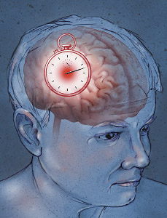
Podaci o korisnicima
N=45
M=26,7%
Z=66,7%
Uzrast od 36 do86 godina
66% srednjeg strucnog obrazovanja
40% osrednjeg mat.stanja,40% dobrog
6,7% je primljeno istog dana ,bez zakazivanja,dok je
33,3% za manje od sedam dana...ostalo su oni s malo vise cekanja/ 7-15=26%;15-30=6,7%; vise od 30 dana=8,9%.../

Slide 3
zadovoljstvo

Slide 4
Broj poseta specijalistickim sluzbama u proteklih godinu dana

Slide 5
Lekar...sluzba...izjave

Slide 6
*

Slide 7
HVALA
Dipl.Psiholog Davorka Bosnic
Centar za promociju zdravlja,ZZJZ Sombor 2015

